Slide 1



TRƯỜNG TIỂU HỌC TOÀN THẮNG - TIÊN THẮNG
CHÀO MỪNG QUÝ THẦY CÔ
VỀ DỰ GIỜ THĂM LỚP
Môn Toán lớp 3
BÀI 26: CHIA SỐ CÓ HAI CHỮ SỐ CHO SỐ CÓ MỘT CHỮ SỐ ( Tiết 2)

Slide 2
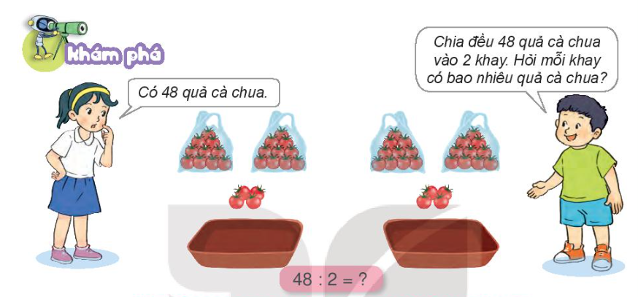
51 : 3 = ?
* 5 chia 3 được 1, viết 1.
51
3
1 nhân 3 bằng 3;
5 trừ 3 bằng 2.
3
1
7
*Hạ 1, được 21;
21 chia 3 được 7, viết 7.
1
2
7 nhân 3 bằng 21;
21 trừ 21 bằng 0.
21
51 : 3 = 17
0

Slide 3
74 : 3 = ?
* 7 chia 3 được 2, viết 2.
74
3
2 nhân 3 bằng 6;
7 trừ 6 bằng 1.
6
2
4
* Hạ 4, được 14;
14 chia 3 được 4, viết 4.
4
1
4 nhân 3 bằng 12;
14 trừ 12 bằng 2.
12
74 : 3 = 24 ( dư 2)
2

Slide 4
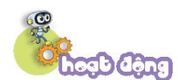
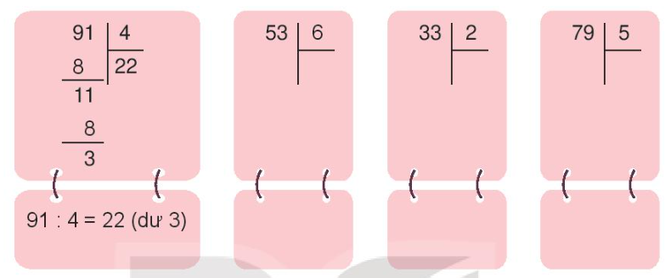
1
Tính.

Slide 5
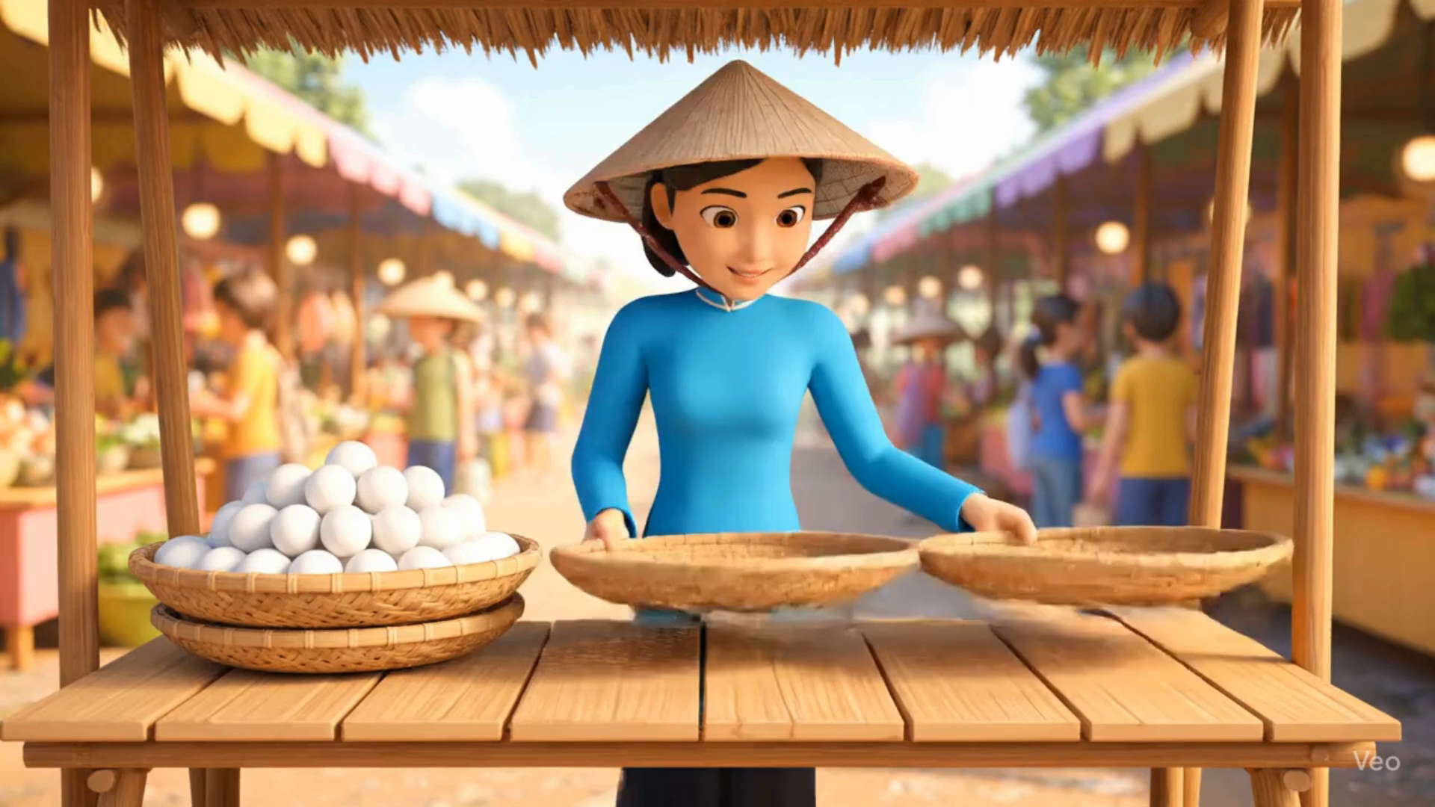

Slide 6
2
Bác Hoa mang 75 quả trứng gà ra chợ bán. Bác chia đều số trứng gà đó vào 3 rổ. Hỏi mỗi rổ có bao nhiêu quả trứng gà?
Tóm tắt:
- Có : 75 quả trứng
- Chia đều : 3 rổ
- Hỏi mỗi rổ: ….quả trứng?

Slide 7
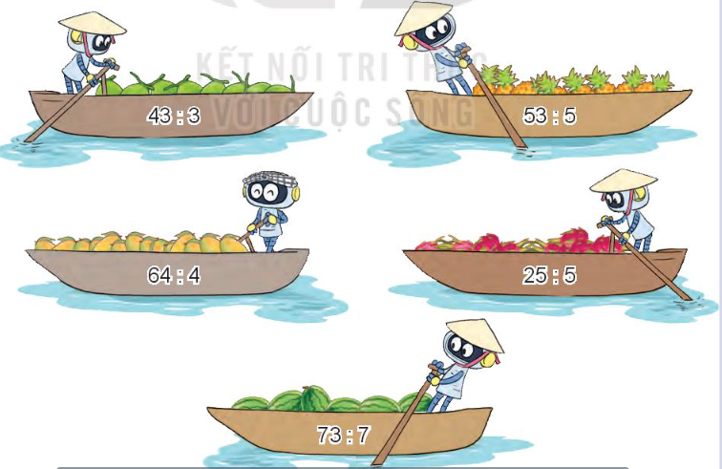
3
Tìm các phép chia có số dư là 3.
14 (dư 1)
10 (dư 3)
16
5
10 (dư 3)

Slide 8

XIN CHÂN THÀNH CẢM ƠN
QUÝ THẦY CÔ GIÁO VÀ CÁC EM

